Slide 1

Regeling van de bloedglucose
AFZ

Slide 2
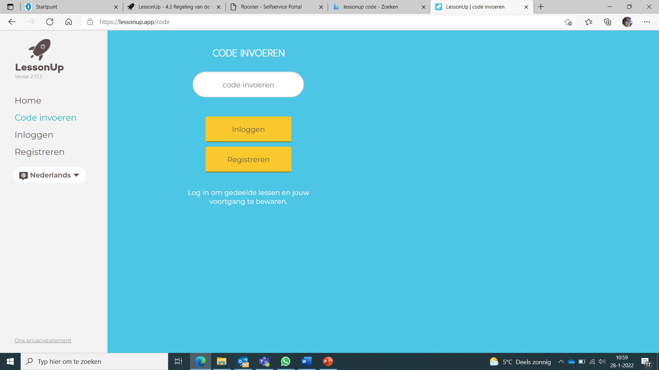
Lessonup.app/code
Notes:
https://www.lessonup.com/nl/lesson/qG3xDCsNQThAAeyqA?utm_source=app&utm_campaign=shared-lesson-app&utm_content=1643363899895&utm_medium=shared-link

Slide 3
Deze les:
Alles over glucose
Nog meer over glucose
Insuline
Het bloedsuikergehalte
Vragen?

Slide 4
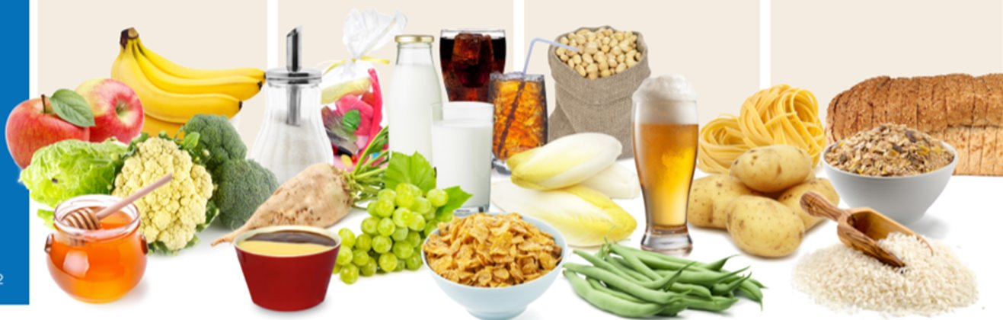
Koolhydraten
Notes:
Glucose halen we uit koolhydraten
glucose = dextrose = druivensuiker –
fructose = vruchtensuiker –
galactose, heeft geen Nederlandse naam
Je krijgt koolhydraten binnen via eten en drinken. Het lichaam, de maag en de darmen, zetten alle koolhydraten om in glucose.
Glucose gebruikt het lichaam als energie. Je zou glucose kunnen zien als brandstof.
Glucose zwemt in het bloed en moet uiteindelijk de cel in . Alles wat te veel is wordt als glycogeen opgeslagen in de lever of in de spieren. Is die opslag vol, dan krijg je dat welbekende vetje of bierbuik.

Slide 5
Snel en langzaam
Je hebt snelle suikers en
Langzame suikers
Snel: kant en klaar voor gebruik. Geen vertering nodig
Langzaam: Worden geleidelijk afgebroken tot glucose
Notes:
Na een maaltijd met koolhydraten stijgt de glucosespiegel in het bloed. Die stijging mag niet te lang duren. Glucose moet ook weer snel uit het bloed weg, het moet de cellen in. Daar is het nodig, voor de verbranding. Insuline moet ervoor zorgen dat glucose de cel in kan. Koolhydraten die een lange vertering nodig hebben voordat ze afgebroken zijn tot glucose, vinden we in brood, pasta, aardappelen en granen. Deze bestanddelen zorgen voor een geleidelijk stijging van de glucosespiegel in het bloed. 'Snelle suikers' zijn koolhydraten die geen enkele vertering nodig hebben (kant en klare glucose, dextrose) of maar één stap: 'kristalsuiker' (sacharose, een tweevoudige suiker). Het nuttigen van deze suikers leidt tot een snelle piek in de bloedglucosespiegel.

Slide 6
Welke weg legt glucose af?
Voeding > dunne darm > bloed > en dan?
Als brandstof naar de cel
Omgezet in lever als voorraad (glycogeen)
Uitscheiding in urine? NEE!

Slide 7
Amylase
Breekt koolhydraten af tot ‘enkelvoudige’ suikers
Zit in speeksel en in alvleesklier-sap
Als koolhydraten zijn afgebroken tot enkelvoudige suiker, kunnen ze via de darm opgenomen in de bloedvaten.
Deze opname gebeurt in de dunne darm > via darmslijmvlies in het bloed > stijging bloedglucose
Notes:
Losse glucose in darminhoud > via darmslijmvlies in het bloed > bloedglucosespiegel stijgt

Slide 8
Na een maaltijd
Stijgt het glucosegehalte in het bloed
De eilandjes van Langerhans nemen dit waar en er komt insuline vrij
Ondertussen maken de eilandjes nieuwe insuline aan (voor de volgende keer)

Slide 9
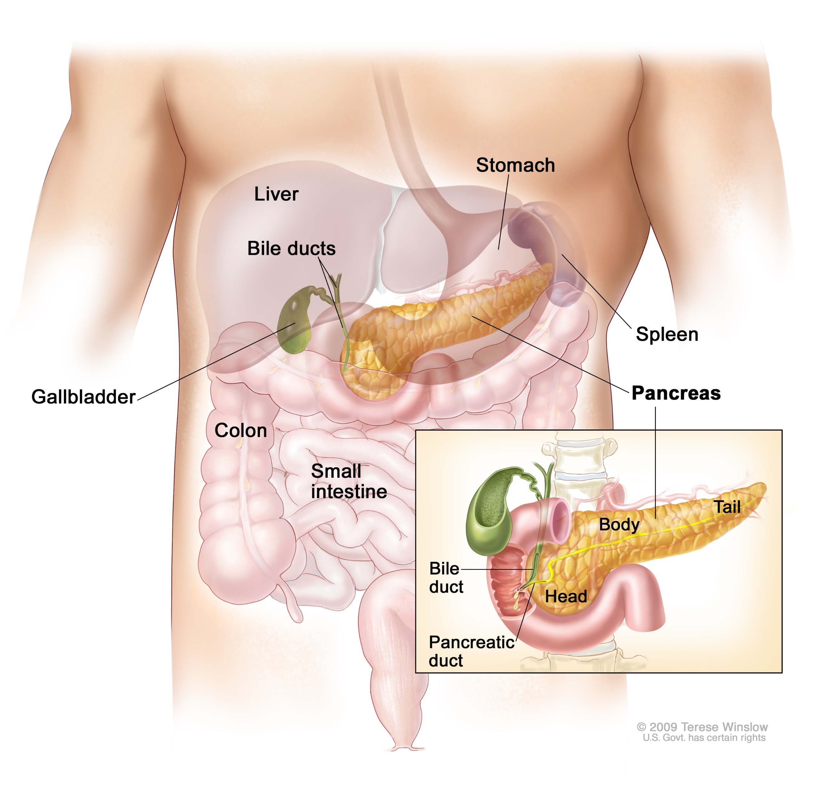

Slide 10
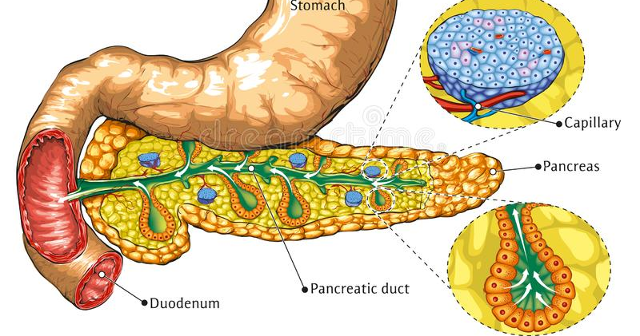
Notes:
Alphacellen: Glucagon
Betacellen: Insuline
Insuline komt bij de cellen aan en zorgt dat de celwand opent voor glucose. Glucose kan de cel in en de cel heeft energie om zijn functie uit te oefenen.

Slide 11
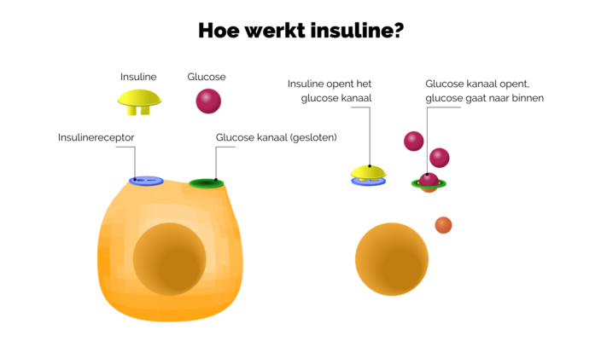
Notes:
Insuline valt onder de hormonen en is opgebouwd uit eiwitten.
Daarom kun je het niet slikken. Want eiwitten worden gelijk opgenomen en verteerd

Slide 12
Overgebleven glucose
Wordt opgeslagen als glycogeen in de lever
Of in de spieren
Is dit vol: dan als vetje
Een gezond persoon plast geen glucose
Een persoon met diabetes wel

Slide 13
Wat doet insuline?
1. insuline zorgt voor de opname van glucose door de cel
2. insuline stimuleert de opstapeling van glucose (in de lever en spieren); glycogeen (brandstofreserve)
3. in de lever: remt omzetting van glycogeen in glucose + remt glucose uit eiwit en de verbranding van vetzuren; keto acidose wordt voorkomen
4. insuline bevordert opstapeling van vet in vetweefsel
Notes:
Ketonen in het bloed = giftige afvalstoffen (brandstof gemaakt uit eiwit en vet
Gebeurt bij A. bij gezonde personen een beetje tijdens vasten/ zwaar sporten als glycogeen op is en bloedglucose teveel daalt
B. Diabeten: gebrek aan insuline/ insulineresistentie
Insuline maakt dik

Slide 14
Glucagon
Wanneer het glucosegehalte te laag is, komt er uit de alvleesklier glucagon vrij
Glucagon zorgt ervoor dat opgeslagen glucose vrijkomt
Hierdoor stijgt het glucosegehalte
Wanneer werkt glucagon niet?
Notes:
Werkt niet bij alcohol
Als levercellen kapot zijn

Slide 15
Verhogen glucose
Glucagon (eilandjes van Langerhans, tegenhanger van Insuline)
Adrenaline uit de bijnier (bijniermerg)
Cortisol uit de bijnierschors
Deze hormonen werken insuline tegen en zorgen dat de lever snel glucose maakt uit glycogeen en aminozuren
Notes:
Al deze hormonen werken insuline tegen en zorgen er vooral voor dat de lever heel snel glucose maakt uit de reserve aan glycogeen en uit aminozuren.

Slide 16
Wat als glucose de cel niet in kan?
Glycogeenvoorraad wordt aangebroken
Is dit ook op? Over op verbranding eiwitten en vetten
Bij vetverbranding komen ketonen vrij
Lopen de ketonen te hoog op dan kan er een keto-acidose ontstaan

Slide 17
Ketonen
Ketonen zijn zure afvalproducten
Komen in het bloed terecht
PH daalt en je co2 stijgt → acidose
Compensatie acidose → hyperventileren → kussmaulademhaling
En het glucosegehalte in het bloed? Is dit hoog of laag?
Notes:
Kussmaul-ademhaling is een abnormaal (pathologisch) ademhalingspatroon, gekenmerkt door zeer diep, snakkend ademen. Het is een onbewust mechanisme dat dient om verzuring (acidose) te compenseren door zoveel mogelijk koolstofdioxide uit te ademen.
Glucosegehalte in het bloed is hoog.

Slide 18
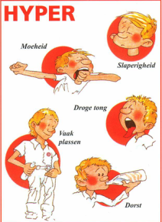
Hyperglykemie
- Cellen kunnen glucose niet opnemen
- Glucose hoopt op in het bloed
- Bloedsuiker stijgt

Slide 19
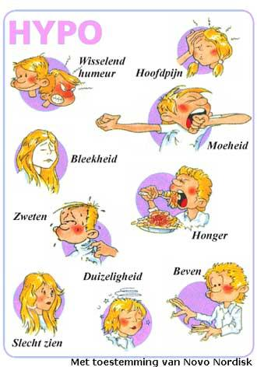
Hypoglykemie
Notes:
- Glucosewaardes onder de 4
- Gevaarlijker dan een hyper

Slide 20
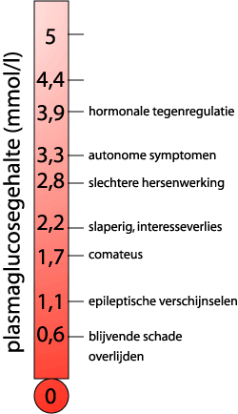
Notes:
Hyper: vanaf 6 als je nuchter bent en vanaf 7 als 2 uur na de maaltijd

Slide 21

oefenvRAGEN
Lessonup.app/code
Notes:
https://www.lessonup.com/nl/lesson/zTip3rN2pn2vbSyLE?utm_source=app&utm_campaign=shared-lesson-app&utm_content=1643364051065&utm_medium=shared-link

Slide 22

Vragen?
Vragen kan ook via de mail bij je docent

